Slide 1
Manuel d’utilisation tangu
Sommaire. ..

Slide 2
SOMMAIRE
CRÉATION COMPTE………………………………………………………..3
INSCRIPTION……………………………………………………………….4
CONNEXION………………………………………………………………...5
ACCUEIL…………………………………………………………………….6
NOUVEL ENTRAÎNEMENT………………………………………………….7
ENREGISTREMENT SÉRIE …………………………………………………8
PERSONNALISATION………………………………………………………9
AJOUTER UN ARC………………………………………………………...10
CRÉATION ARC…………………………………………………………… 11
SUPPRIMER UN ARC…………………………………………………… ..12
AJOUTER UN BLASON……………………………………………………13
CRÉATION BLASON……………………………………………………….14
SUPPRIMER UN BLASON…………………………………………………15
STATISTIQUE……………………………………………………………...16
MODIFICATION PROFIL / DÉCONNEXION……………………………….18
MODIFICATION MOT DE PASSE…………………………………………..19
MODIFICATION PSEUDO…………………………………………………20

Slide 3
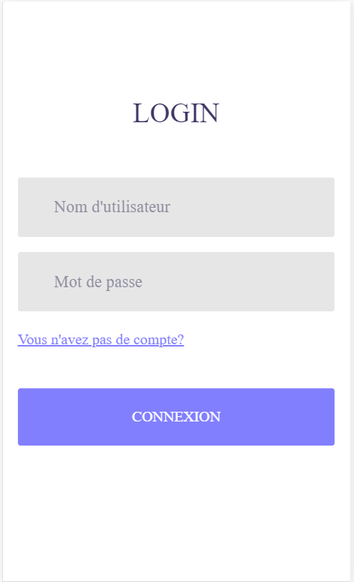
CRÉATION COMPTE
Cliquer sur
Pour créer un nouveau compte

Slide 4
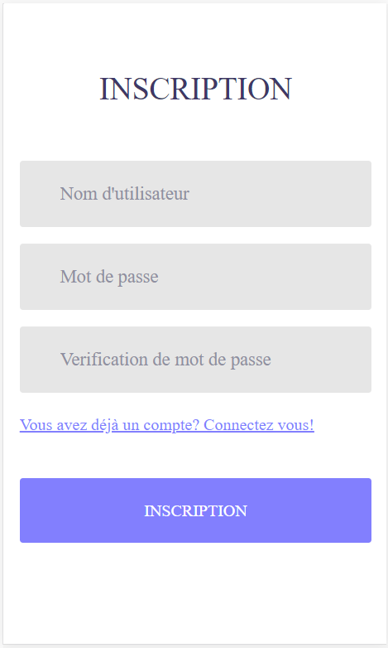
INSCRIPTION
Saisir votre nom d’utilisateur
Saisir votre mot de passe
Saisir le meme mot de passe
Clique sur INSCRIPTION après avoir remplie les champs

Slide 5
CONNEXION
SE CONNECTER AVEC UN COMPTE EXISTANT :
Saisir le nom d’utilisateur enregistrer lors de l’inscription
Saisir le mot de passe enregistrer lors de l’inscription
Puis clique sur le boutton de CONNEXION

Slide 6
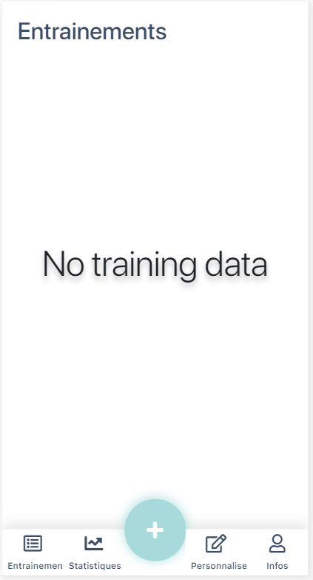
ACCUEIL
Nom de la page
Onglet ajout Arc ou Blason
Onglet personnalisation
Onglet affichage statistique
Onglet entraînement
Onglet information utilisateur

Slide 7
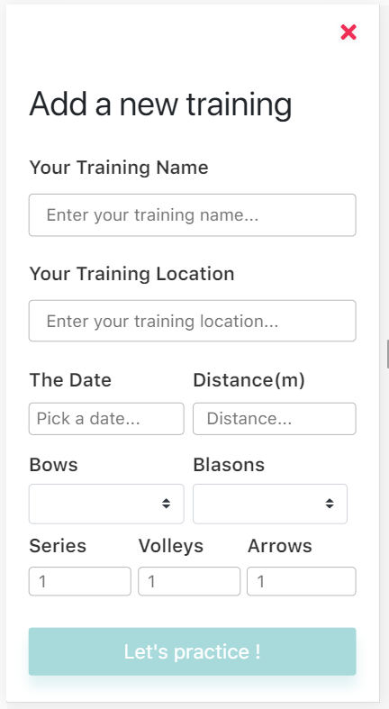
NOUVEL ENTRAÎNEMENT
Annuler l’action et retourner à la page Entraînement
Saisir un pseudo
Saisir la distance de tir
Saisir le lieu du tir
Sélectionner la date courante
Choisir un blason
Choisir un arc
Saisir le nombre de volets
Saisir le nombre de série
Saisir le nombre d’arc
Cliquer pour commence l’entraînement

Slide 8
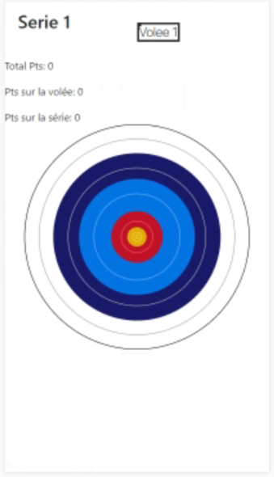
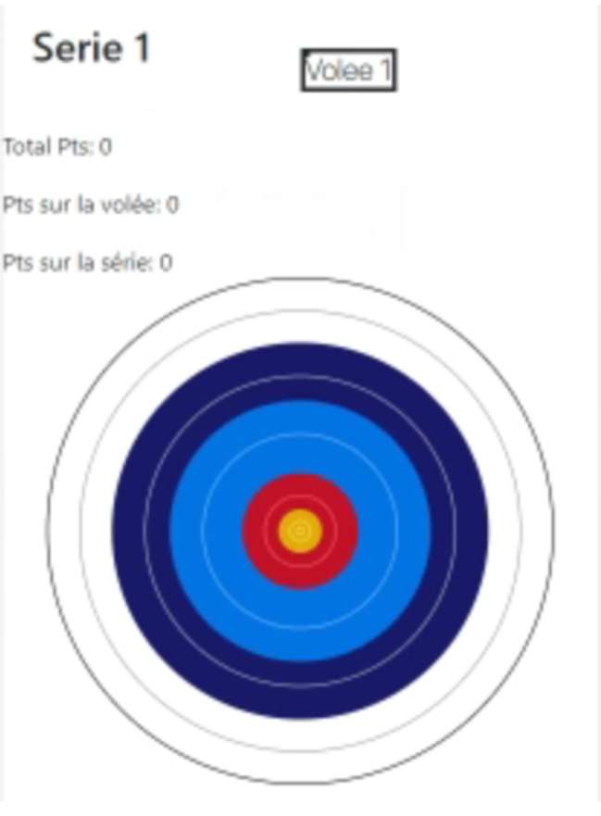
ENREGISTREMENT SÉRIE
Pour inscrire vos points par flèche clique sur le cercle correspondante
1
2
3
4
5
6
7
1
2
3
4
5
6
7
8
9
10

Slide 9
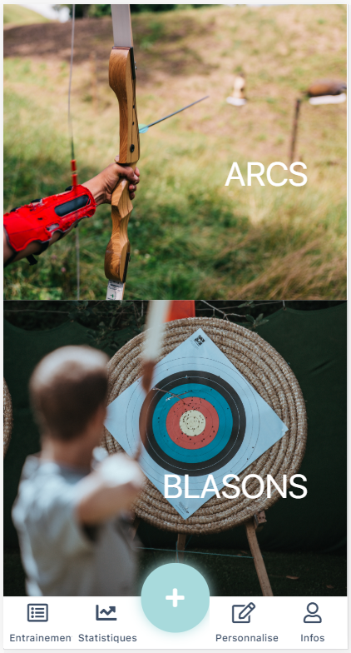
PERSONNALISATION
Cliquer pour ajouter un ARC
Cliquer pour ajouter un blason

Slide 10
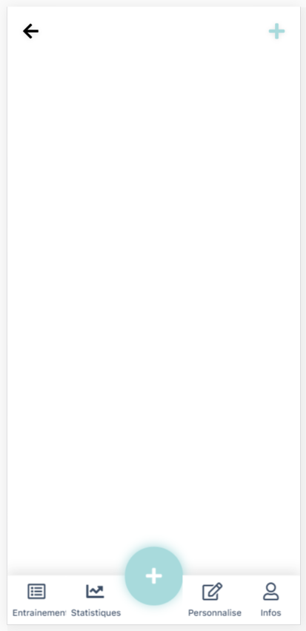
AJOUTER UN ARC
Retourner à la page «personnalisé»
Cliquer pour ajouter un nouvel arc

Slide 11
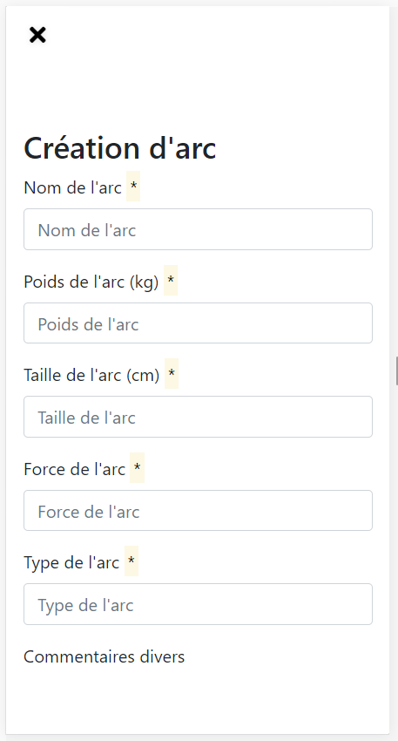
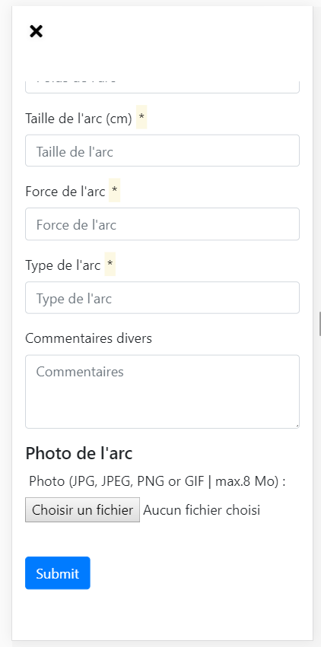
CRÉATION ARC
Annuler l’opération
Et revenir en arrière
Saisir le nom de l’arc
Saisir le poids de l’arc
Saisir un commentaire facultatif sur l’arc
Saisir la taille de l’arc
Saisir la force de l’arc
Clique pour ajouter une image de l’arc
Saisir le type de l’arc
Appuyer sur « submit »
Pour enregistrer votre arc après avoir renseigner toutes les informations

Slide 12
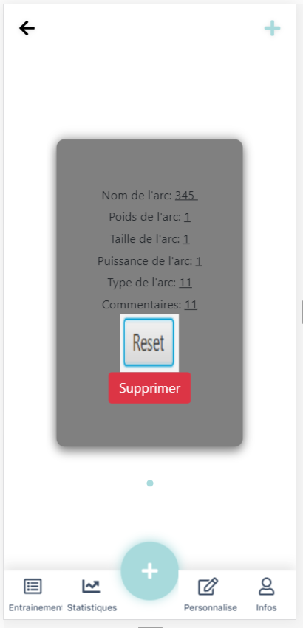
SUPPRIMER UN ARC
Retourner à la page «personnalisé»
Cliquer pour ajouter un nouvel arc
Appuyer sur le bouton « supprimer » pour supprimer l’arc. Attention cette action est irréversible

Slide 14
AJOUTER UN BLASON
Retourner à la page «personnalisé»
Cliquer pour ajouter un nouveau blason

Slide 15
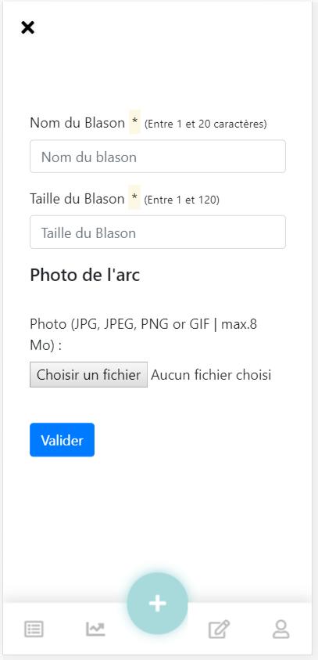
CRÉATION BLASON
Saisir le nom du blason
Saisir la taille du blason
du blason
Appuyer sur « Valider »
Pour enregistrer votre arc après avoir renseigner toutes les informations

Slide 16
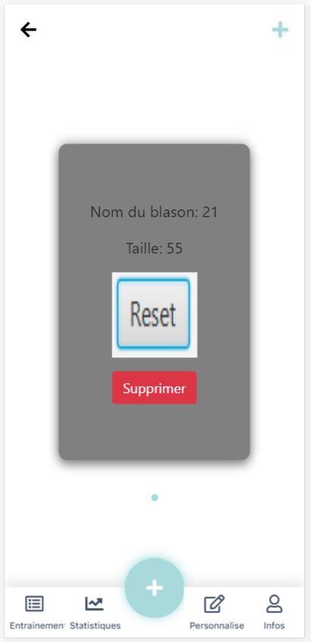
SUPPRIMER UN BLASON
Retourner à la page «personnalisé»
Cliquer pour ajouter un nouveau
blason
Appuyer sur le bouton « supprimer » pour supprimer le blason. Attention cette action est irréversible

Slide 17
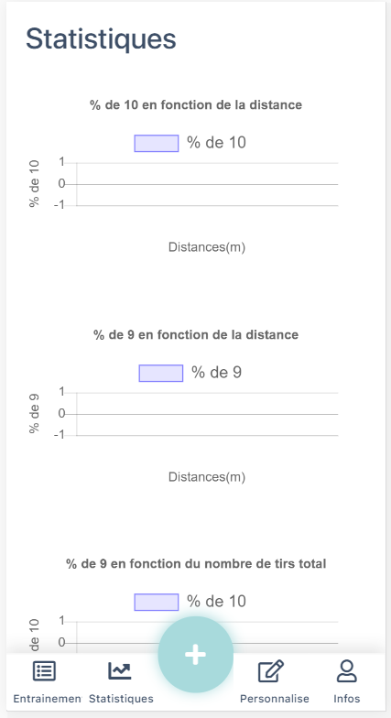
STATISTIQUE
Diagrammes Statistique de l’entraînement

Slide 18
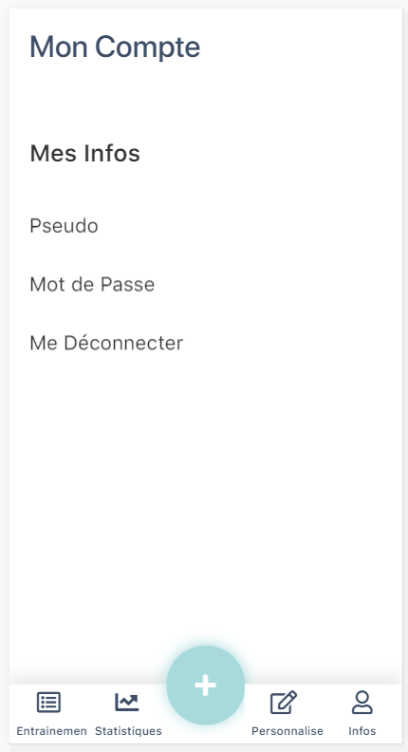
MODIFICATION PROFIL / DÉCONNEXION
Cliquer sur « Pseudo pour modifier le Pseudo
Modifier le Mot de passe pour modifier le mot de passe
Cliquer sur « Me Deconnecté » pour
Vous deconnecter

Slide 19
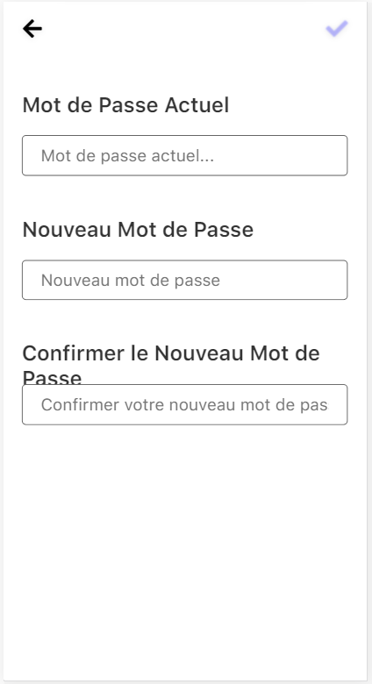
MODIFICATION MOT DE PASSE
Annuler l’opération ou revenir à la page info après l’enregistrement du nouveau mot de passe
Enregistrer les modification après avoir rempli les champs
Saisir ancien Mot de passe
Saisir un nouveau mot de passe
Saisir le même nouveau de passe

Slide 20
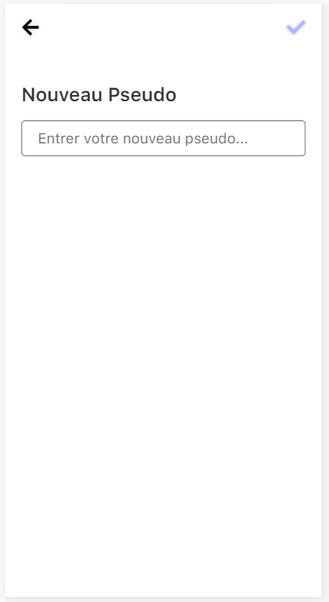
MODIFICATION PSEUDO
Annuler l’opération ou revenir à la page info après l’enregistrement du nouveau pseudo
Enregistrer le nouveau Pseudo après avoir rempli le champs
Saisir un nouveau Pseudo

